Slide 1
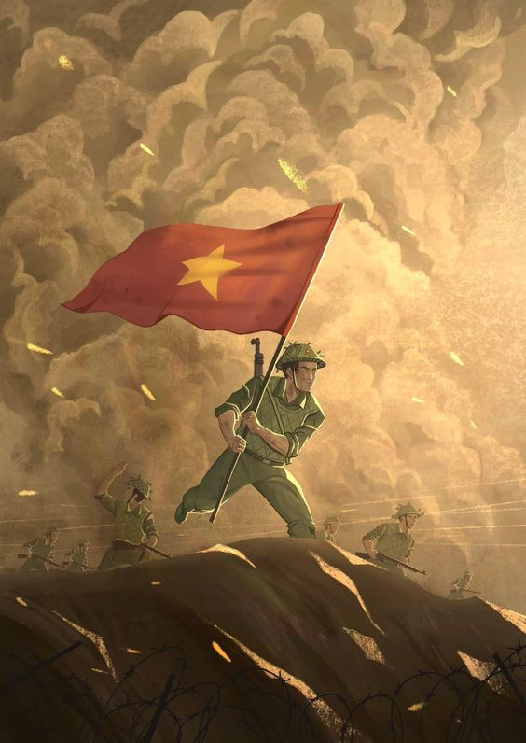

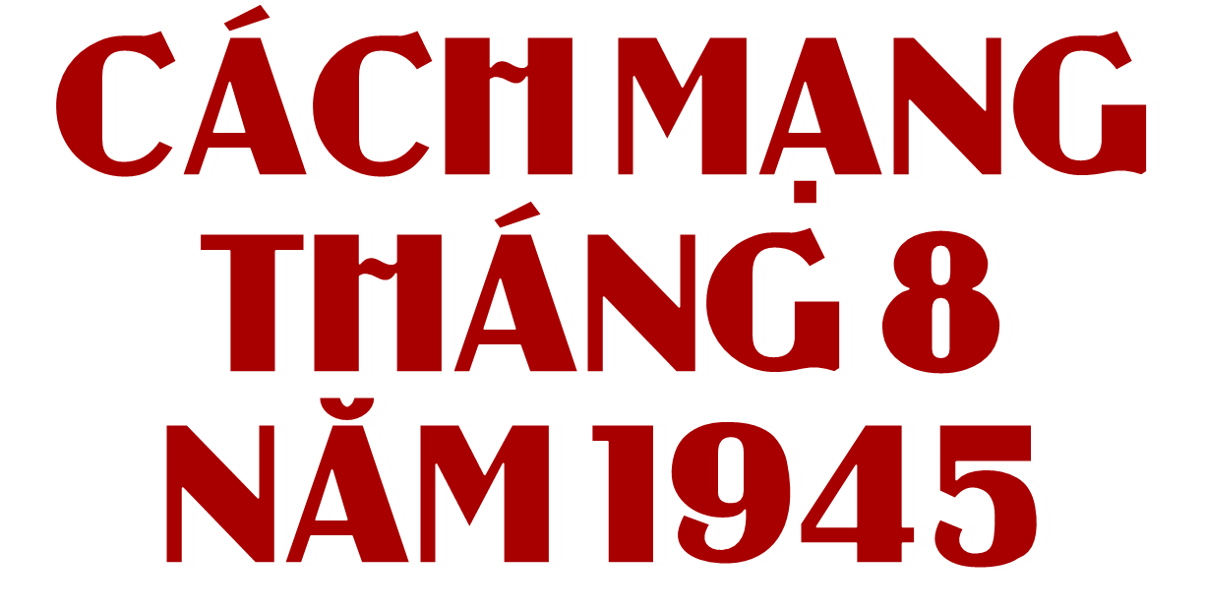

Slide 2
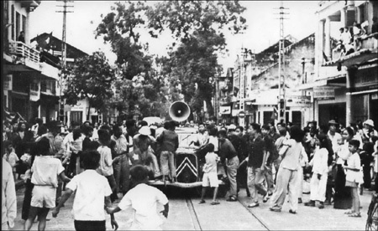
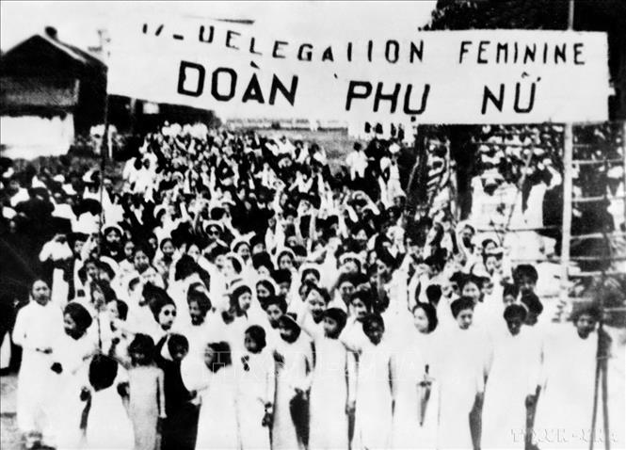


Hoạt động 1: Một số thắng lợi tiêu biểu trong Cách mạng tháng Tám năm 1945.

Slide 3
Sau khi Nhật Bản đầu hàng quân Đồng minh, Đảng và Bác Hồ đã kêu gọi toàn dân đứng lên Tổng khởi nghĩa giành chính quyền trong cả nước.

Slide 4
Quân dân chiếm được các cơ quan đầu não của địch: Phủ Khâm sai, Tòa Thị chính...
Chính quyền cách mạng ra mắt nhân dân.
Một số thắng lợi tiêu biểu
Tỏa đi chiếm các công sở.
Cuối tháng 8-1945, Tổng khởi nghĩa giành thắng lợi trên toàn quốc.

Slide 5

Kể lại một sự kiện diễn ra trong Cách mạng tháng Tám ở Hà Nội.

Slide 6
+ Tại Hà Nội:
Sáng 19 – 8, nhân dân Thủ đô và các tỉnh lân cận đổ về quảng trường Nhà hát Lớn dự cuộc mít tinh do Mặt trận Việt Minh tổ chức.
Sau đó, quần chúng cách mạng có sự hỗ trợ của lực lượng tự vệ vũ trang lần lượt chiếm các cơ quan đầu não của địch như: Phủ Khâm sai, Toà Thị chính và các công sở khác,...
Tối cùng ngày, cuộc khởi nghĩa giành chính quyền ở Hà Nội kết thúc thắng lợi.

Slide 7

Thắng lợi ở Hà Nội, Huế, Sài Gòn đã có tác dụng gì đối với cuộc Tổng khởi nghĩa trong cả nước?

Slide 8
Tổng khởi nghĩa giành thắng lợi ở Hà Nội Huế Sài Gòn đã có tác dụng cổ vũ nhân dân các địa phương khác đứng lên giành chính quyền và chỉ trong vòng nửa tháng các địa phương trong cả nước đã giành được chính quyền về tay nhân dân.

